Slide 1
TRƯỜNG TIỂU HỌC ĐÔNG HẢI 1
CHÀO MỪNG QUÝ THẦY CÔ VỀ DỰ GIỜ THĂM LỚP
MÔN TỰ NHIÊN VÀ XÃ HỘI LỚP 3
Bài 4: GIỮ VỆ SINH XUNG QUANH NHÀ Ở

Slide 3
Xung quanh nhà ở của em có sạch sẽ không? Vì sao em lại nhận xét như vậy?

Slide 4
Thứ Sáu ngày 22 tháng 8 năm 2025
Tự nhiên và xã hội
TỰ NHIÊN VÀ XÃ HỘI
Bài 4:
GIỮ VỆ SINH XUNG QUANH NHÀ Ở

Slide 5
01
Một số việc làm giữ vệ sinh xung quanh nhà ở

Slide 6
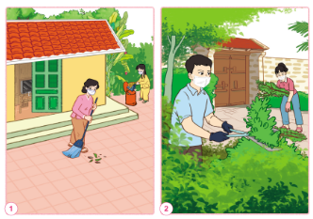
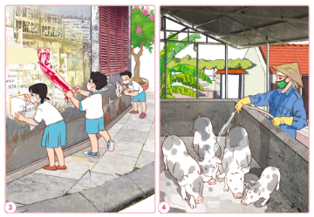
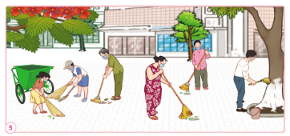

Quan sát tranh và trả lời câu hỏi:
1. Những người trong các hình sau đây đang làm gì?
2. Những việc làm đó có tác dụng gì?

Slide 7
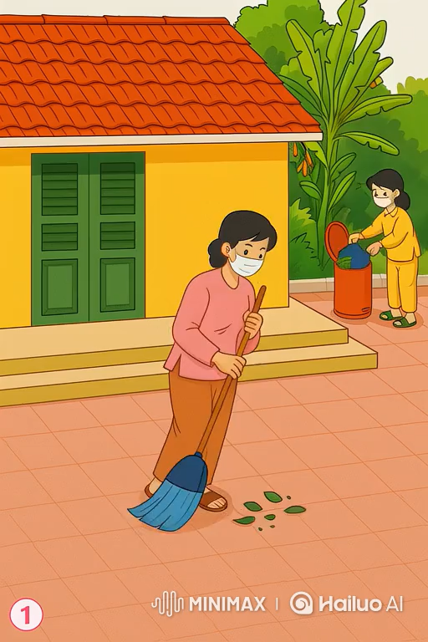
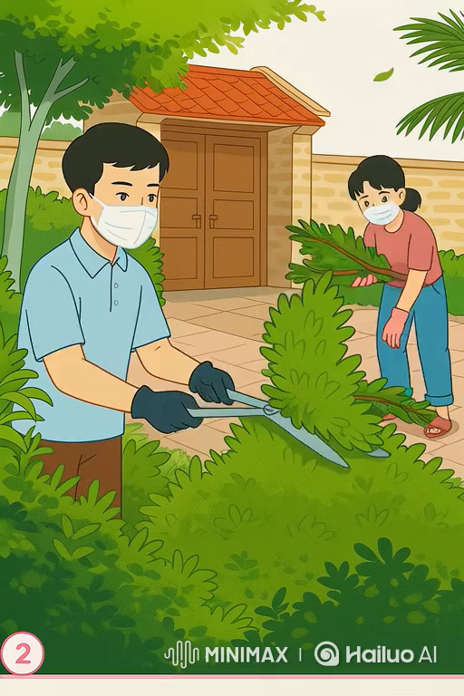
Hai mẹ con đang quét dọn sân nhà
Cắt tỉa cành cây, phát quang bụi rậm

Slide 8
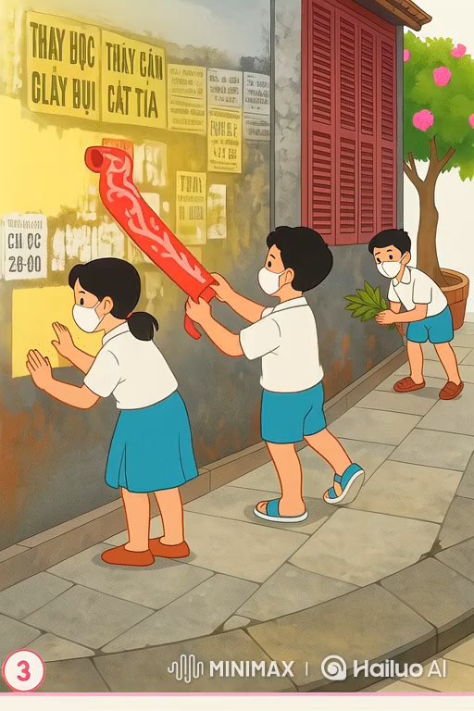
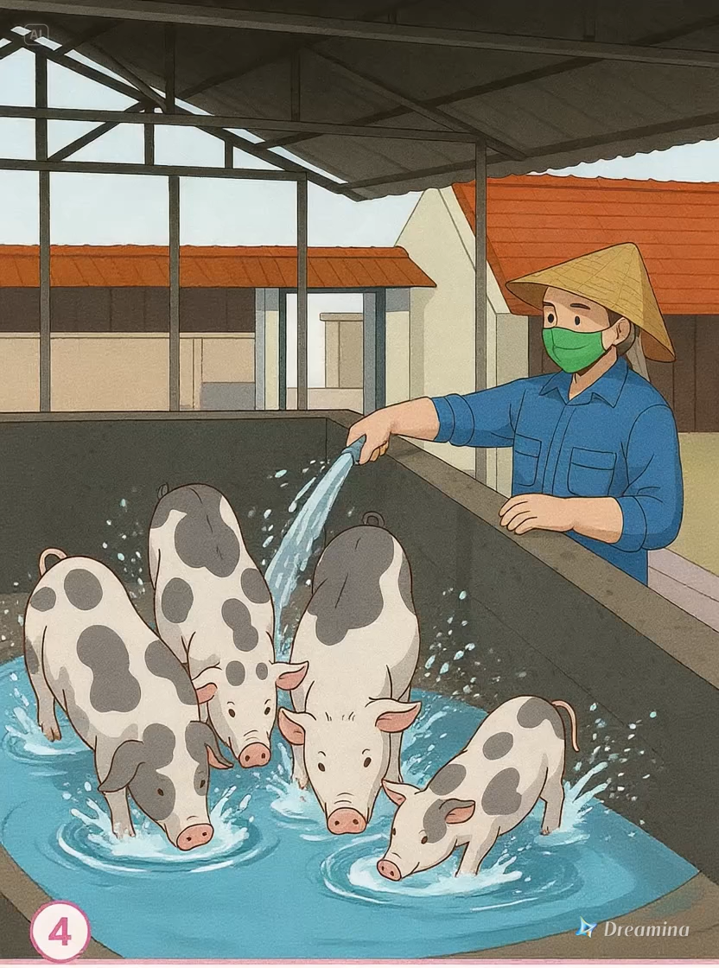
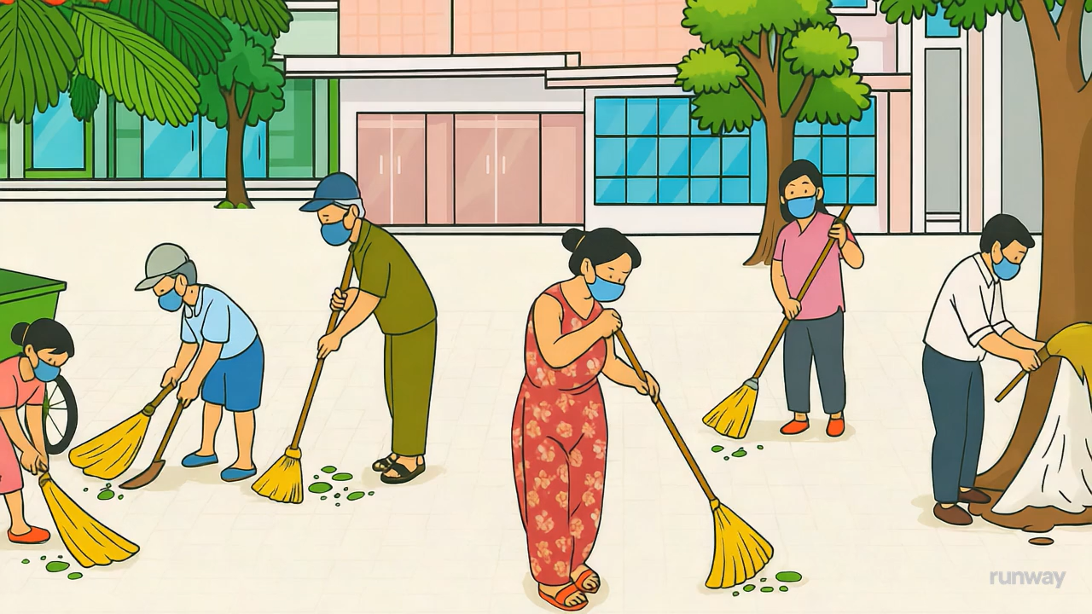
Các bạn nhỏ đang bóc tờ quảng cáo dán trên bờ tường
Tắm cho lợn và cọ rửa chuồng lợn
Tham gia dọn vệ sinh khu phố

Slide 9
Bảo vệ sức khỏe
Cảnh quan đô thị
sạch đẹp
Tác dụng của việc giữ vệ sinh xung quanh nhà ở
Cải thiện chất lượng sống,...
Phòng tránh dịch bệnh

Slide 10
Em và các thành viên trong gia đình em đã làm gì để giữ gìn vệ sinh xung quanh nhà ở?

Slide 11
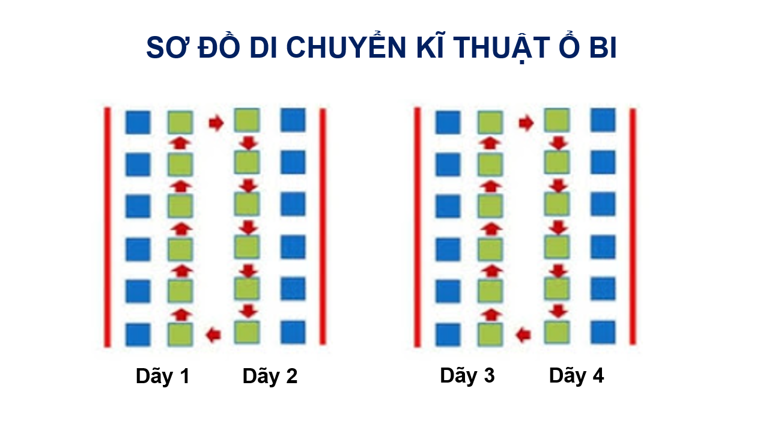

Slide 13
TẠM BIỆT VÀ HẸN GẶP LẠI

